Slide 1
06:15
WhatsApp
13 novas mensagens
06:15
Gmail
Veja seus novos
e-mails
WhatsApp
13 novas mensagens
v
Gmail
Veja seus novos
e-mails
Beach

Slide 2
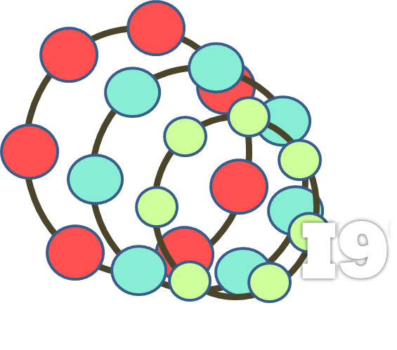
SOBRE CONTATO
LOGIN
CADASTRE-SE
INPIRE-SE E
INOVE-SE TODOS OS DIAS
COMECE JÁ
v
06:15
WhatsApp
Beach
Gmail

Slide 3





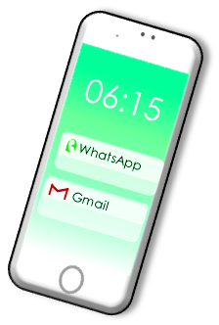


Slide 4
SOBRE CONTATO
LOGIN
CADASTRE-SE
INPIRE-SE E
INOVE-SE TODOS OS DIAS
COMECE JÁ
Beach
v
06:15
WhatsApp
Gmail

Slide 6

06:15

Slide 7

Planeje sua semana
Mostra seus compromissos e eventos de cada dia, incluindo horário e local.
Ganhe recompensas
Atinja seus objetivos para receber estrelinhas!
Liste seus sonhos
Estabeleça metas para alcançar seus sonhos e objetivos.
NEWS
Se atualize
Anuncia notícias de todo o mundo para te informar e te inspirar para atingir seus objetivos.

Slide 8
Planeje sua semana
Mostra seus compromissos e eventos de cada dia, incluindo horário e local.
Ganhe recompensas
Atinja seus objetivos para receber estrelinhas!
Se atualize
Anuncia notícias de todo o mundo para te informar e te inspirar para atingir seus objetivos.
Liste seus sonhos
Estabeleça metas para alcançar seus sonhos e objetivos.
NEWS

Slide 9

Cloud store
06:15

Slide 10














Slide 11

O nome de seu usuário deve ter no mínimo 6 caracteres
A senha deve ter no mínimo 6 caracteres
Preencha corretamente com seu e-mail no formato abc@def.com
Complete o campo corretamente no modelo xx/xx/xxxx
As senhas não batem
Esse nome de usuário já existe, tente novamente
Esse e-mail já está sendo usado, tente novamente

Slide 13
Seu e-mail ou senha estão incorretos. Tente novamente.
Este e-mail não está cadastrado
A senha está incorreta

Slide 14

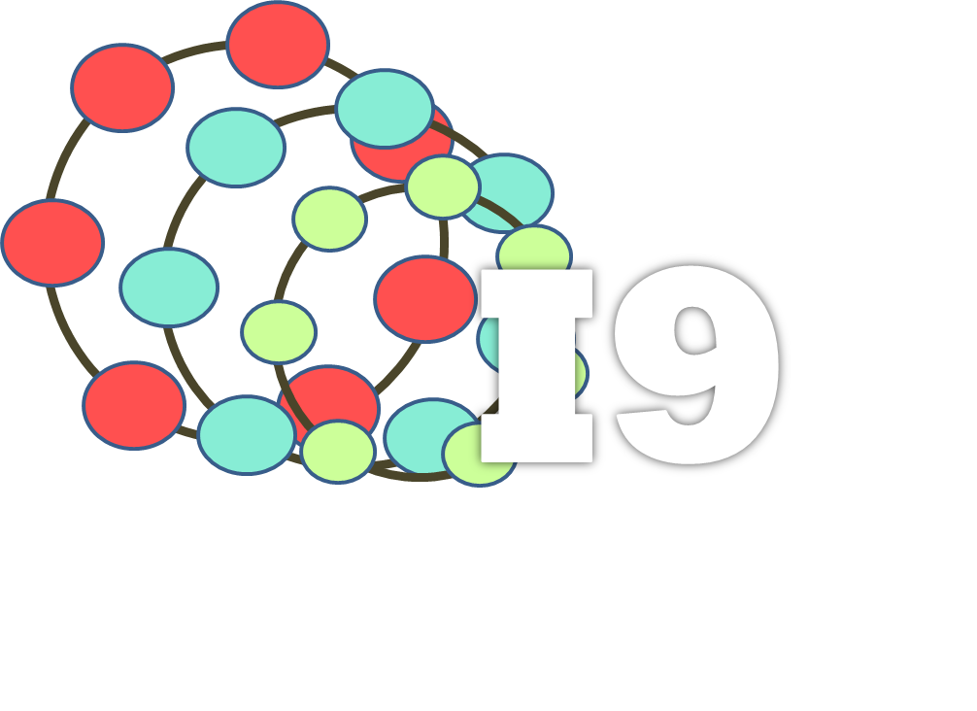

Slide 15


Olá, meu nome é Emma e vou te contar um pouco sobre a nossa empresa

Slide 16


Slide 18


O I9 foi desenvolvido pelas programadoras Ariane Paula Barros e Ana Clara Sampaio Pires em 2019, no Colégio Técnico de Campinas

Slide 19

O objetivo do site é tornar sua vida mais organizada e facilitar a realização de seus sonhos e metas.

Slide 20
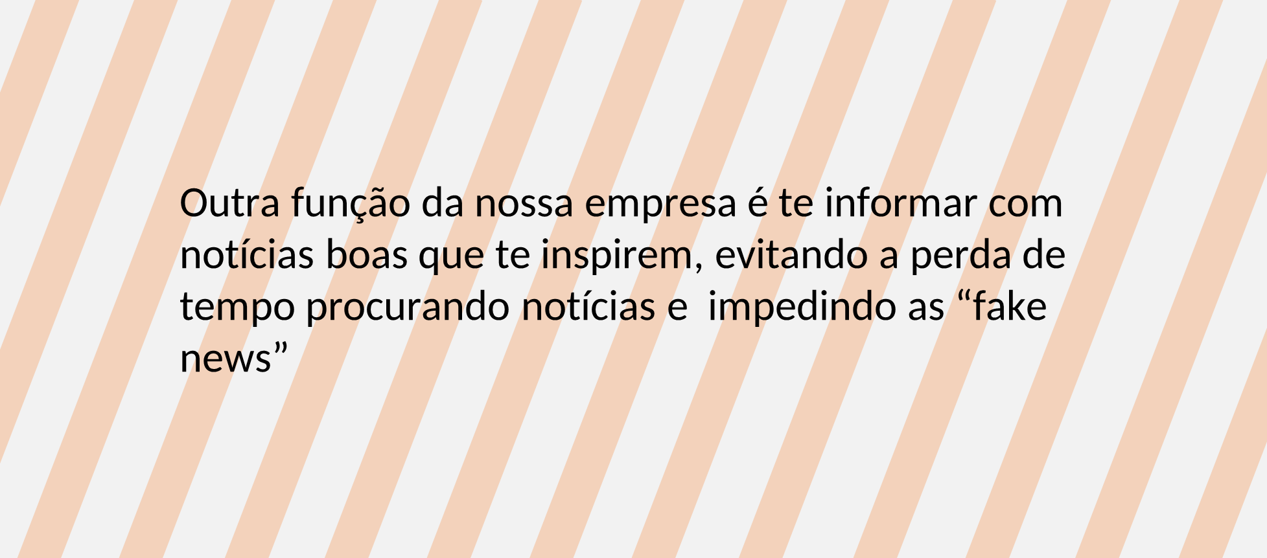
Outra função da nossa empresa é te informar com notícias boas que te inspirem, evitando a perda de tempo procurando notícias e impedindo as “fake news”

Slide 21
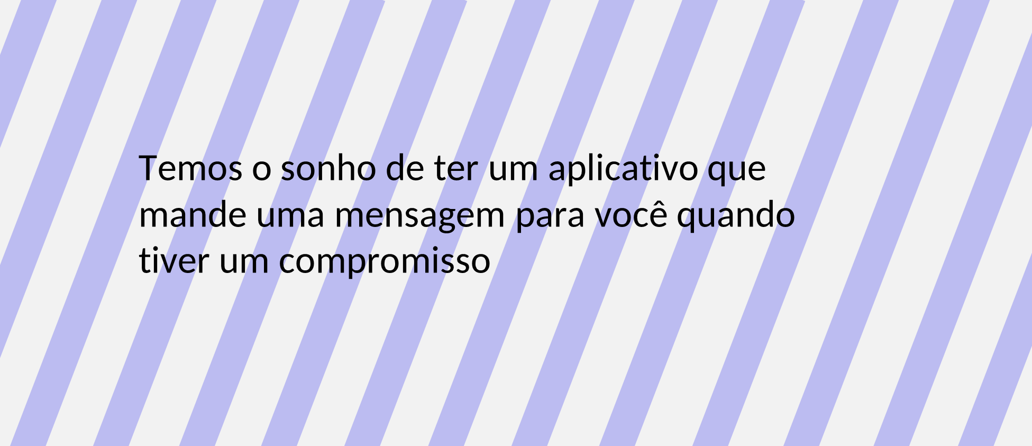
Temos o sonho de ter um aplicativo que mande uma mensagem para você quando tiver um compromisso

